Slide 1
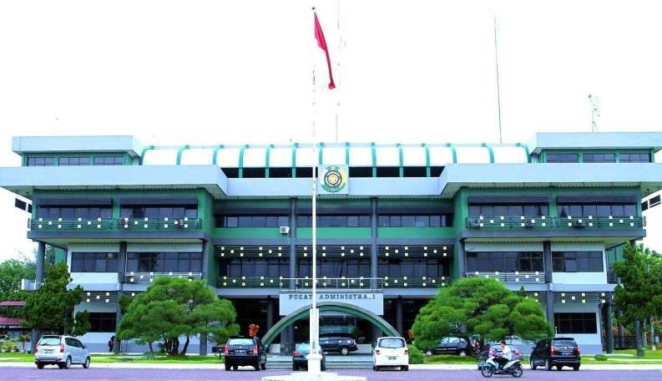



Assalamualaikum Wr Wb

Slide 2
Assalamualaikum MHS & Dosen
Matematika UINSU
Dari
Dr. Mardiningsih, M.Si
Prodi Sarjana Matematika FMIPA
UNIVERSITAS SUMATERA UTARA

Slide 3
GARIS BESAR PAPARAN
Pengertian Matematika menurut ahli
Kenapa matematika diberikan ?
  Pentingnya Konsep matematika untuk mahasiswa
  Kalimat dalam Matematika dan problem solving.
  Konsep logika Matematika dan tabel kebenaran
  Definisi, Aksioma , Teorema dan T Akibat ( Collolary ).
  Konsep Dasar Matematika yang selalu digunakan pada terapan matematika;
  Bidang Statistika dan Bidang Optimisasi, ukuran/ Metrik dan Turunan/Differensial, Matriks
  Model Matematika dalam Riset Operasi
  Kesimpulan :

Slide 4
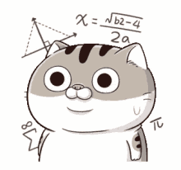
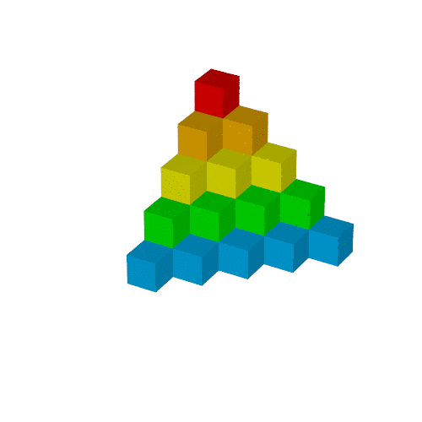
Pengertian Matematika
HOW MATHEMATICIAN THINKS ???
Johnson dan Rising (1972), Matematika adalah
Pola berfikir
Ide
Suatu seni, indah.
Bahasa
Pengetahuan
MENCARI KEBENARAN MENGGUNAKAN
METODE DEDUKTIF, bukan INDUKTIF

Slide 5

Menurut Gaos, N:1994 Mengapa Matematika diberikan ?
Secara umum diberikan Pelajaran/MK Matematika:
Melatih cara berfikir sistematis, logis,kritis dan konsisten.
Melatih keterampilan abstraksi dan generalisasi.
Meletakkan dasar-dasar yg kokoh sehingga mahasiswa mampu mengembangkan bervariasinya mata kuliah yang ada.

Slide 6
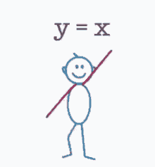
Konsep Matematika
Berwujud pengertian-pengertian ciri khusus,hakikat dan isi materi
Membantu mahasiswa dalam mempelajari pelajaran lanjutan, menyelesaikan masalah tsb, maupun kegunaannya dalam dunia kerja
Pemahaman konsep matematika : mampu menangkap pengertian, memberi interprestasi dan mampu mengaplikasikannya.
Cara memahami konsep
Awalnya beri kasus nyata selanjutnya abstraksi, dilanjutkan dgn symbol/notasi
Membuat contoh media yang dekat dengan keseharian mahasiswa
Menerapkan model,metode,teknik dan pendekatan yg benar
Cek kemampuan awal
Memotivasi mahasiswa bahwa matematika itu tantangan bukan rintangan.

Slide 7

Kalimat dalam Matematika dan Prob Solving/pemecahan masalah
Kalimat Terbuka ?
Kalimat Tertutup ( pernyataan)?
Persamaan, pertidaksamaan, Fungsi ?
Solusi /Penyelesaian ?
Pemecahan masalah : kemampuan menemukan masalah dan memecahkannya dengan baik
Kalimat ; menggunakan kata “dan” “atau” “jika….maka….” dan kebenarannya.
Konsep logika Matematika.

Slide 8
Konsep Logika Matematika
Logika matematika: penalaran atau landasan berfikir untuk mengambil kesimpulan, dan diterapkan untuk mencari pembenaran suatu pernyataan.
Contoh sebelum membuat tabel kebenaran’
Jelaskan kalimat berikut benar (B) atau salah (S), !
Jika 1x2=5 maka 2x2=10 …………………………… (B)
Putri laki laki atau perempuan…………………………(B)
Putri laki laki dan perempuan…………………………. (S)
Jika saya tamat SMA maka saya tamat SMP………......(B)
Jika 2 b genap maka b genap , untuk b bilangan bulat.(S)
Jika 2 k ganjil maka k genap , untuk k bilangan bulat. (B)
Kenapa 2 x 2 = 4 ? ?

Slide 9
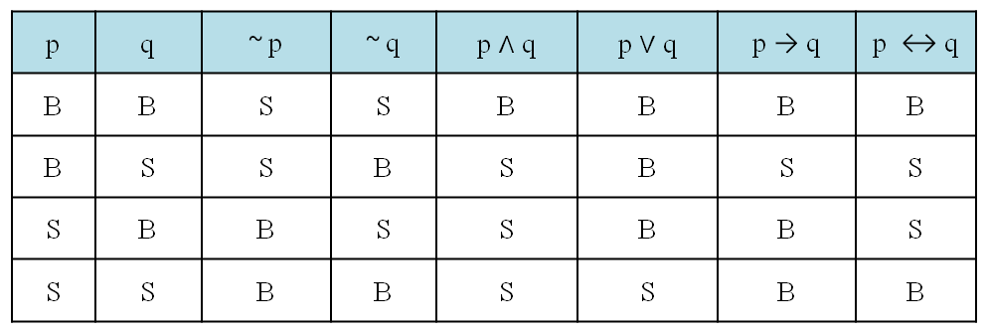

Tabel Kebenaran
p,q pernyataan , negasi p negasi q p dan q p atau q implikasi biimplikasi kontraposisi
~q →~p
B
S
B
B

Slide 10
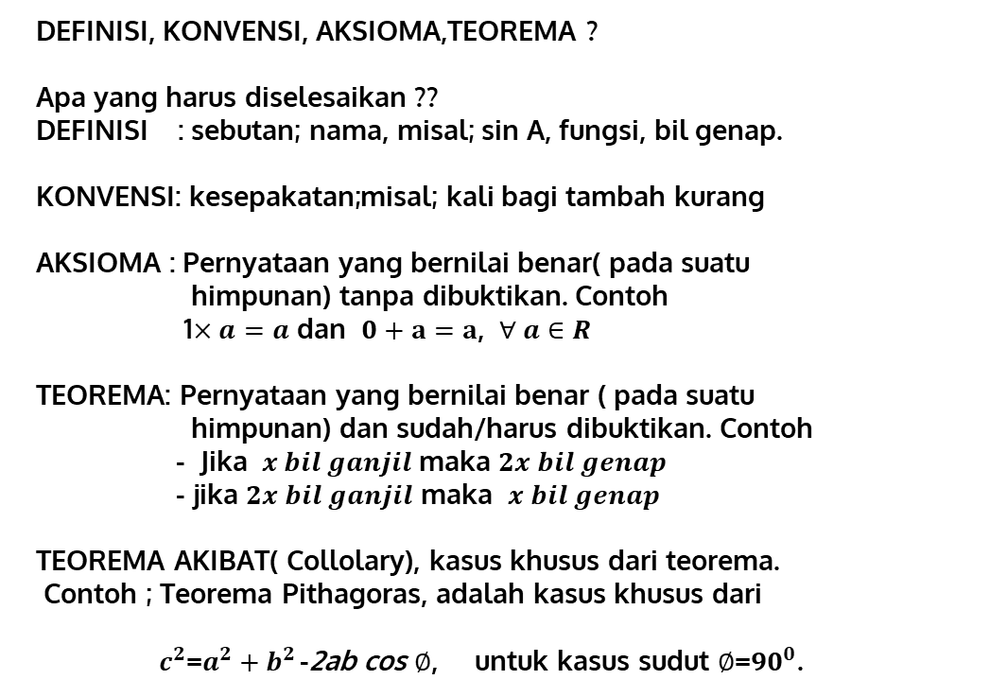
DEFINISI, KONVENSI, AKSIOMA,TEOREMA ?
Apa yang harus diselesaikan ??
DEFINISI : sebutan; nama, misal; sin A, fungsi, bil genap.
KONVENSI: kesepakatan;misal; kali bagi tambah kurang
AKSIOMA : Pernyataan yang bernilai benar( pada suatu
himpunan) tanpa dibuktikan. Contoh
1$×a=a$ dan $0+a=a$, $∀ a∈R$
TEOREMA: Pernyataan yang bernilai benar ( pada suatu
himpunan) dan sudah/harus dibuktikan. Contoh
- Jika $x bil ganjil$maka $2x bil genap$
- jika $2x bil ganjil$ maka $x bil genap$
TEOREMA AKIBAT( Collolary), kasus khusus dari teorema.
Contoh ; Teorema Pithagoras, adalah kasus khusus dari
$c^{2}$=${a^{2}+b}^{2 }$-2ab cos $∅$, untuk kasus sudut $∅$=${90}^{0}$.

Slide 11
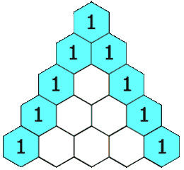
Konsep Dasar Matematika untuk Terapan Matematika
Konsep, fungsi naik/ turun, fungsi konveks, turunan/
Laju perubahan untuk optimalisasi
Pada riset operasi.
Konsep ukuran / Metrik/Jarak, T. Binomial
Pada Statistika.
3. Konsep Relasi, matriks, pada T. Graf

Slide 12

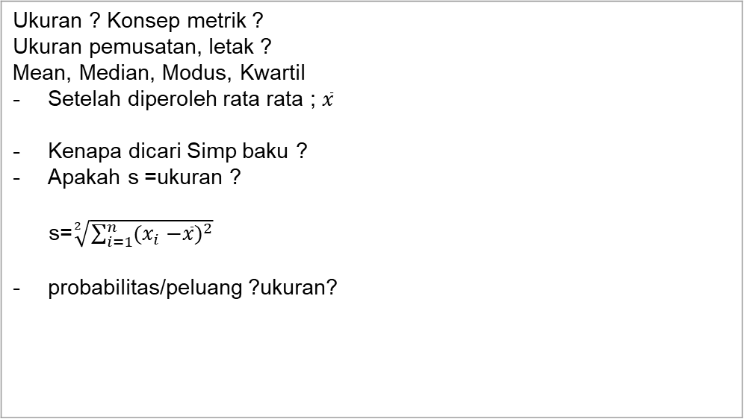
Konsep Ukuran
Rata rata(mean)? Simpangan Baku ? Peluang
Ukuran ? Konsep metrik ? Ukuran pemusatan, letak ? Mean, Median, Modus, Kwartil Setelah diperoleh rata rata ; $\overline{x}$ Kenapa dicari Simp baku ? Apakah s =ukuran ? s=$\sqrt[2]{\sum_{i=1}^{n}{{{(x}_{i} −\overline{x})}^{2}}}$ probabilitas/peluang ?ukuran?

Slide 13
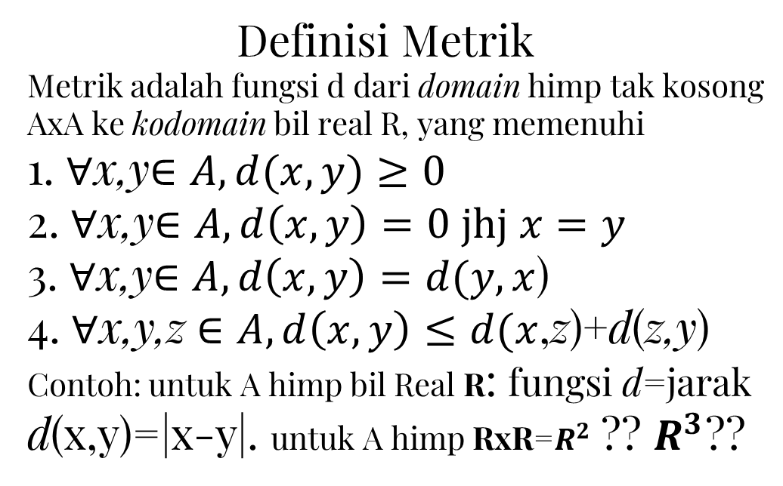
Definisi Metrik
Metrik adalah fungsi d dari domain himp tak kosong AxA ke kodomain bil real R, yang memenuhi
1. $∀$x,y$∈A,d(x,y)≥0$
2. $∀$x,y$∈A,d\left(x,y\right)=0$ $jhj x=y$
3. $∀$x,y$∈A,d\left(x,y\right)=d(y,x$)
4. $∀$x,y,z $∈A,d\left(x,y\right)≤d(x$,z)+d(z,y)
Contoh: untuk A himp bil Real R: fungsi d=jarak d(x,y)=|x-y|. untuk A himp RxR=$R^{2}$ ?? $R^{3}$??

Slide 14


Konsep Turunan/Laju Perubahan $→\text{Optimisasi}$
Untuk mencari nilai maksimum atau minimum suatu fungsi f
Fungsi f harus pada kondisi mendatar ?
Turunannya pada titik tsb nol ….( marginal )
Syarat perlu : turunan pertama nol ?
Syarat cukup;
turunan kedua f positip.... f mencapai Min ?
turunan kedua f negative…f mencapai Max?

Slide 15
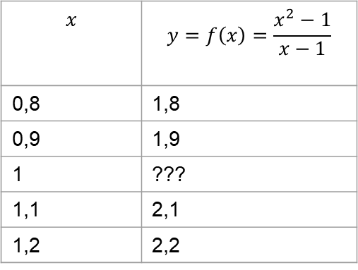
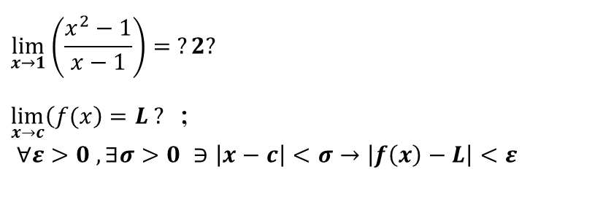
$$\lim_{x→1}{{\left(\frac{x^{2}−1}{x−1}\right)= ?2?}^{}}$$
$\lim_{x→c}{{\left(f(x\right)=L ?}^{}}$;
$∀ε>0 ,∃σ>0 ∋\left|x−c\right|<σ→\left|f\left(x\right)−L\right|<ε$
Konsep Limit
$$x$$ | $$y=f\left(x\right)=\frac{x^{2}−1}{x−1}$$
0,8 | 1,8
0,9 | 1,9
1 | ???
1,1 | 2,1
1,2 | 2,2

Slide 16
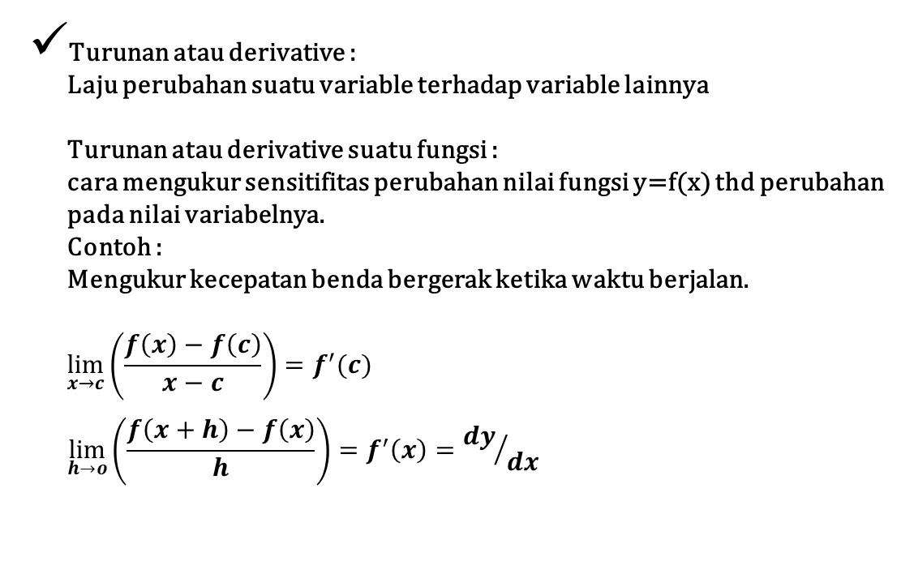
Turunan atau derivative :
Laju perubahan suatu variable terhadap variable lainnya
Turunan atau derivative suatu fungsi : cara mengukur sensitifitas perubahan nilai fungsi y=f(x) thd perubahan pada nilai variabelnya.
Contoh :
Mengukur kecepatan benda bergerak ketika waktu berjalan.
$\lim_{x→c}{{\left(\frac{f\left(x\right)−f\left(c\right)}{x−c}\right)=f}^{′}(c)}$
$\lim_{h→o}{{\left(\frac{f\left(x+h\right)−f\left(x\right)}{h}\right)=f}^{′}\left(x\right)={dy}/{dx}}$
Konsep Turunan

Slide 17
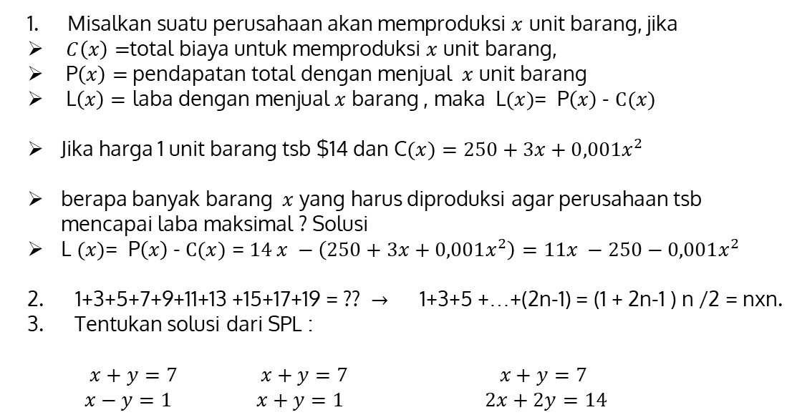
Latihan : cari solusi jika ada ?
Aplikasi turunan fungsi dan rank matriks
Misalkan suatu perusahaan akan memproduksi $x$ unit barang, jika
$C\left(x\right)=$total biaya untuk memproduksi $x$ unit barang,
P$\left(x\right)=$pendapatan total dengan menjual $x$ unit barang
L$\left(x\right)=$ laba dengan menjual $x$ barang , maka L$(x)$= P$\left(x\right)$- $C(x)$
Jika harga 1 unit barang tsb $14 dan C$(x)=250+3x+0,001x^{2}$
berapa banyak barang $x$ yang harus diproduksi agar perusahaan tsb mencapai laba maksimal ? Solusi
L $(x)$= P$\left(x\right)$- $C(x)$ = $14 x −\left(250+3x+0,001x^{2}\right)=11x −250−0,001x^{2}$
2. 1+3+5+7+9+11+13 +15+17+19 = ?? $→$ 1+3+5 +…+(2n-1) = (1 + 2n-1 ) n /2 = nxn.
3. Tentukan solusi dari SPL :
$x+y=7$ $x+y=7$ $x+y=7$
$x−y=1$ $x+y=1$ $2x+2y=14$

Slide 18
RISET OPERASI, MODEL MATEMATIKA,PROGRAM LINEAR
Menurut (Miller dan M.K. Star ) ; Riset Operasi adalah : Peralatan managemen yg menyatukan Ilmu Pengetahuan,matematika dan logika untuk memecahkan masalahyang dihadapi sehari harisehingga dapat dipecahkan secara optimal.
Model matematika adalah model yang mewakili situasi nyata sebuah sistem menjadi fungsi matematika.
Program Linear : model matematika untuk mendapat alternative penggunaan teknik matematika tertentu dengan tujuan menemukan pemecahan yang optimum thd persoalan.

Slide 19
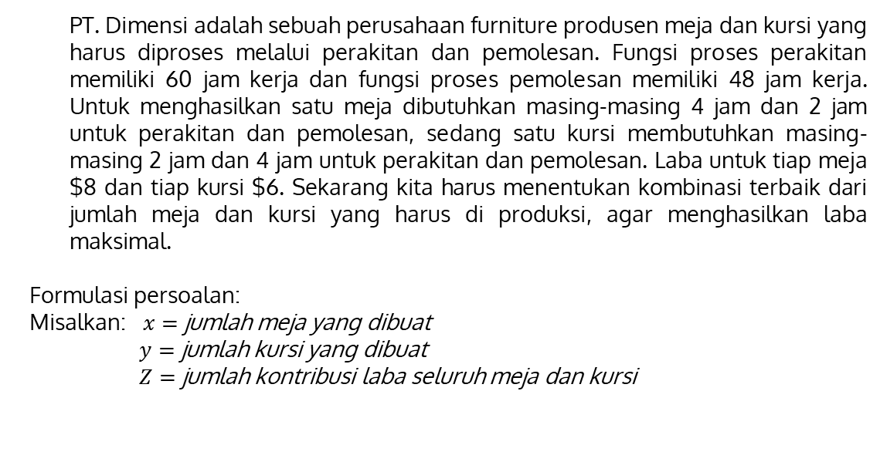
Contoh Aplikasi
PT. Dimensi adalah sebuah perusahaan furniture produsen meja dan kursi yang harus diproses melalui perakitan dan pemolesan. Fungsi proses perakitan memiliki 60 jam kerja dan fungsi proses pemolesan memiliki 48 jam kerja. Untuk menghasilkan satu meja dibutuhkan masing-masing 4 jam dan 2 jam untuk perakitan dan pemolesan, sedang satu kursi membutuhkan masing-masing 2 jam dan 4 jam untuk perakitan dan pemolesan. Laba untuk tiap meja $8 dan tiap kursi $6. Sekarang kita harus menentukan kombinasi terbaik dari jumlah meja dan kursi yang harus di produksi, agar menghasilkan laba maksimal.
Formulasi persoalan:
Misalkan: $x=$ jumlah meja yang dibuat
$y=$ jumlah kursi yang dibuat
$Z=$ jumlah kontribusi laba seluruh meja dan kursi

Slide 20
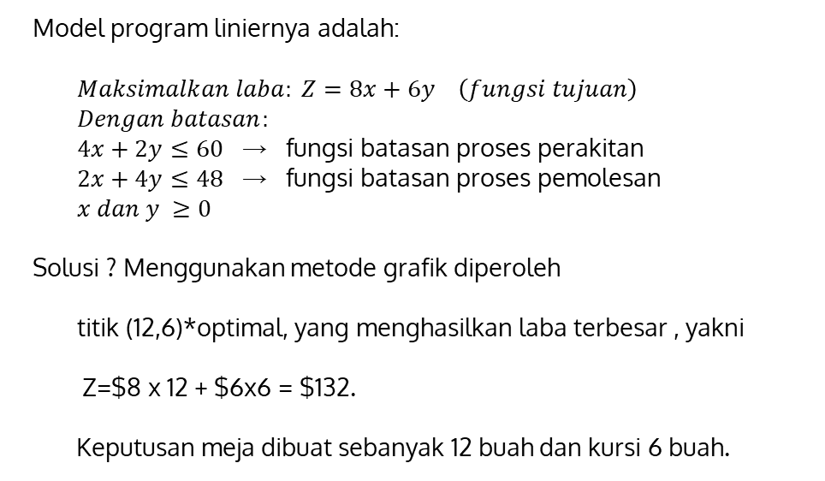
Contoh Aplikasi
Model program liniernya adalah:
$$Maksimalkan laba: Z=8x+6y \left(fungsi tujuan\right)$$
$Dengan batasan:$
$4x+2y≤60$ → fungsi batasan proses perakitan
$2x+4y≤48$ → fungsi batasan proses pemolesan
$x dan y ≥0$
Solusi ? Menggunakan metode grafik diperoleh
titik (12,6)*optimal, yang menghasilkan laba terbesar , yakni
Z=$8 x 12 + $6x6 = $132.
Keputusan meja dibuat sebanyak 12 buah dan kursi 6 buah.

Slide 21
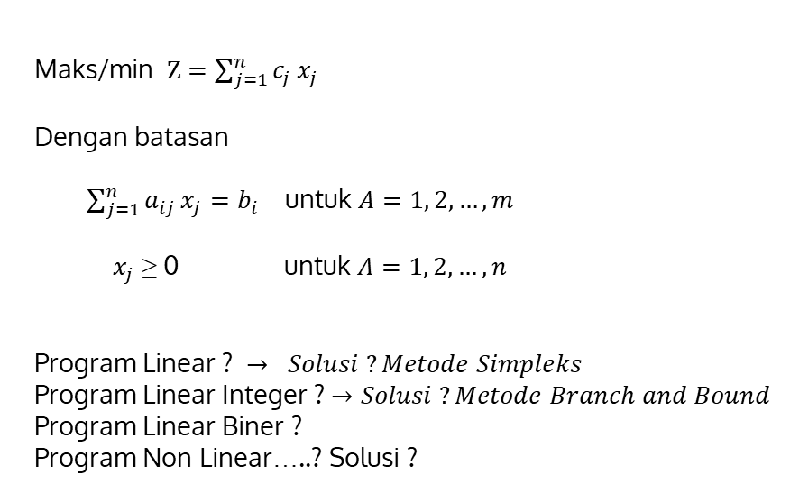
Bentuk standar program Linear
Maks/min $Z=\sum_{j=1}^{n}{c_{j}}x_{j}$
Dengan batasan
$\sum_{j=1}^{n}{a_{ij}}x_{j}=b_{i}$ untuk $A=1, 2,…,m$
$x_{j}$ ≥ 0 untuk $A=1, 2,…,n$
Program Linear ? $→ Solusi ?Metode Simpleks$
Program Linear Integer ? $→Solusi ?Metode Branch and Bound$
Program Linear Biner ?
Program Non Linear…..? Solusi ?

Slide 22

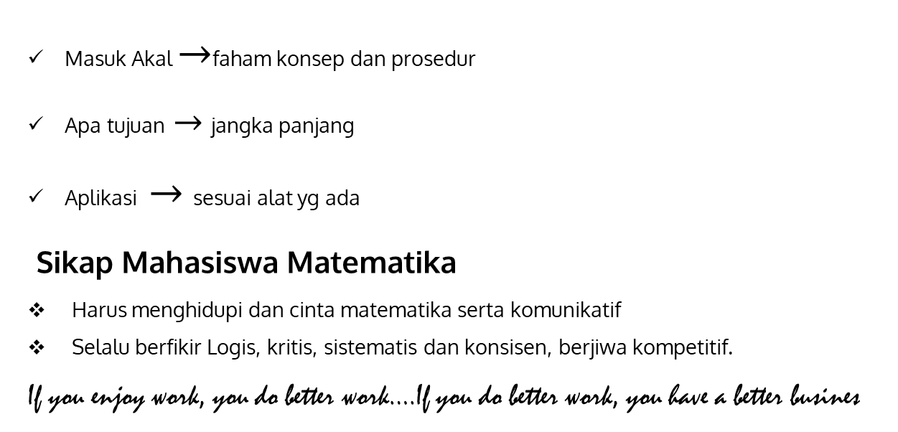
Kesimpulan
Prinsip Pembelajaran Matematika
Masuk Akal $→$faham konsep dan prosedur
Apa tujuan $→$jangka panjang
Aplikasi $→$sesuai alat yg ada
Sikap Mahasiswa Matematika
Harus menghidupi dan cinta matematika serta komunikatif
Selalu berfikir Logis, kritis, sistematis dan konsisen, berjiwa kompetitif.
If you enjoy work, you do better work….If you do better work, you have a better busines

Slide 23

If you enjoy work, you do better work….If you do better work, you have a better busines
08 Nov 2022 Mardiningsih Matematika FMIPA – USU Assalamualaikum Wr Wb

